Slide 1

Diagnosi Guasti Spacecrafts
PHM Asia Pacific 2023
Autori: Daniele Pallini
Andrea Giuliani
Matteo Abbruzzetti

Slide 2
Obiettivi
Definizione di 4 modelli di classificazione differenti in base alle casistiche:
Un primo modello per la distinzione dei casi in guasti e normali
Un secondo modello per la distinzione dei casi rilevati come guasti in bubble contamination, solenoid valve fault e unknown fault
Un terzo modello per individuare la locazione (BV1, BP1 – BP7) del guasto di tipo bubble contamination
Un quarto modello per individuare le valvole guaste (SV1 – SV4)
Definizione di un modello di regressione per determinare la percentuale di apertura delle valvole guaste

Slide 3
Preparazione dei dati
Dati di training corrispondenti a 177 casi:
59 casi Spacecraft 1
59 casi Spacecraft 2
59 casi Spacecraft 3
Dati di test corrispondenti a 46 casi:
23 casi Spacecraft 1
23 casi Spacecraft 4

Slide 4
TASK 1
Distinzione dei casi in guasti e normali

Slide 5
Task 1: Preparazione dei dati di training
Costruzione di una tabella 177x2 contenente i dati di training:
La prima colonna contiene i 177 casi
La seconda colonna contiene i rispettivi Faultcode (0 per funzionamento normale, 1 per Fault), in base alle informazioni presenti nel file labels.xlsx

Slide 6
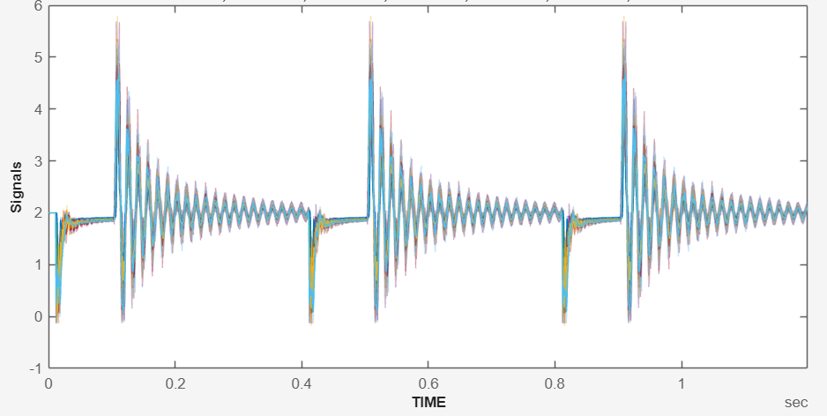
Task 1: Diagnostic Feature Designer
Caricamento dei dati di training nel tool di Matlab Diagnostic Feature Designer
Visualizzazione del Signal Trace

Slide 7
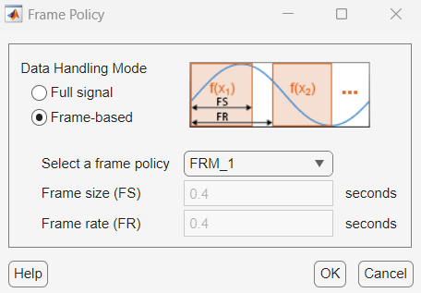
Task 1: Diagnostic Feature Designer
Integrazione della seguente frame policy:
Frame size: 0.4s
Frame rate: 0.4s

Slide 8
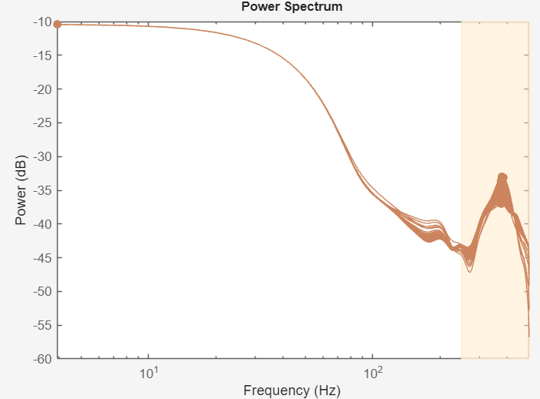
Task 1: Diagnostic Feature Designer
Calcolo dello spettro del segnale e generazione delle features in frequenza.
Esempio:
Intervallo di frequenze 250 Hz ÷ 500 Hz.
Picchi considerati: 1

Slide 9
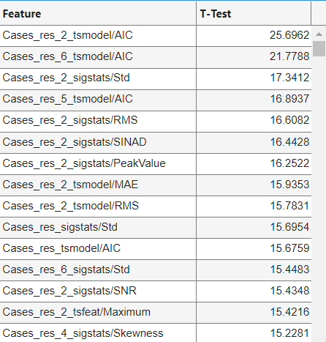
Task 1: Diagnostic Feature Designer
Calcolo e ranking delle features nel tempo ed in frequenza su P1÷P7
Estrazione delle migliori features, almeno una per ogni sensore (P1÷P7), secondo la metrica T-Test

Slide 10
Task 1: Classification Learner
Le features selezionate sono state esportate sul tool Classification Learner per l’addestramento del modello di classificazione binaria.
Configurazione dei parametri per l’addestramento:
10-Fold Cross-Validation
80% dei dati riservati per il training, 20% per la validation
Risposta: FaultCode 0-1

Slide 11
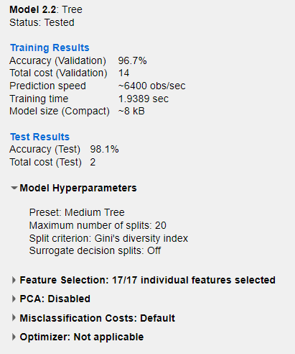
Task 1: Classification Learner
Addestramento di diversi modelli di classificazione binaria attraverso la funzione All Train
Selezione del modello Medium Tree in base alle metriche:
Accuracy (10-Fold Cross-Validation)
Accuracy (Validation sul 20% dei dati di training)

Slide 12
Task 1: Classificazione dei dati di test
Preparazione dei dati di test attraverso la costruzione di una tabella contenente le features necessarie al modello di classificazione
Integrazione dei FaultCode dei 46 casi di test estratti dal file answer.csv
Aggregazione per caso dei risultati ottenuti per ogni frame tramite Worst Case
Valutazione dei risultati tramite le metriche di classificazione

Slide 13
Task 1: Metriche di classificazione
 | True 0 | True 1
Predicted 0 | 20 | 0
Predicted 1 | 0 | 26
Accuracy: 100%
Precision: 100%
Recall: 100%
F1 score: 100%
Specificity: 100%

Slide 14
TASK 2
Distinzione dei casi rilevati come guasti in bubble contamination, solenoid valve fault e unknown fault

Slide 15
Task 2: Preparazione dei dati di training
Costruzione di una tabella 72x2 contenente i dati di training:
La prima colonna contiene i 72 casi corrispondenti ai guasti
La seconda colonna contiene i rispettivi Faultcode (1 per Valve Fault, 2 per Bubble Anomaly), in base alle informazioni presenti nel file labels.xlsx

Slide 16
Task 2: Diagnostic Feature Designer
Integrazione della seguente frame policy:
Frame size: 0.4s
Frame rate: 0.4s

Slide 17
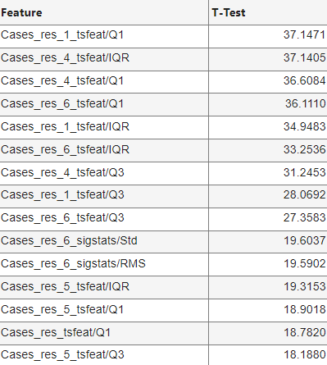
Task 2: Diagnostic Feature Designer
Calcolo dello spettro del segnale e generazione delle features in frequenza
Calcolo e ranking delle features nel tempo ed in frequenza su P1÷P7
Estrazione delle migliori features, almeno una per ogni sensore (P1÷P7), secondo la metrica T-Test

Slide 18
Task 2: Classification Learner
Le features selezionate sono state esportate sul tool Classification Learner per l’addestramento del modello di classificazione binaria.
Configurazione dei parametri per l’addestramento:
10 Fold Cross-Validation
80% dei dati riservati per il training, 20% per la validation
Risposta: FaultCode 1-2

Slide 19
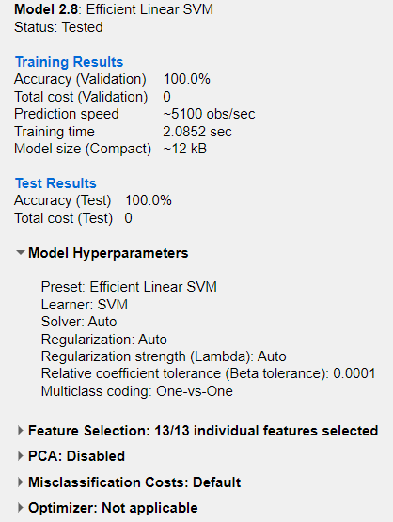
Task 2: Classification Learner
Addestramento di diversi modelli di classificazione binaria attraverso la funzione All Train
Selezione del modello Efficient Linear SVM in base alle metriche:
Accuracy (10-Fold Cross-Validation)
Accuracy (Validation sul 20% dei dati di training)

Slide 20
Task 2: Classificazione dei dati di test
Preparazione dei dati di test attraverso la costruzione di una tabella contenente le features necessarie al modello di classificazione
Integrazione dei FaultCode dei 26 casi individuati come guasti nel Task 1
Aggregazione per caso dei risultati ottenuti per ogni frame tramite criterio di maggioranza

Slide 21
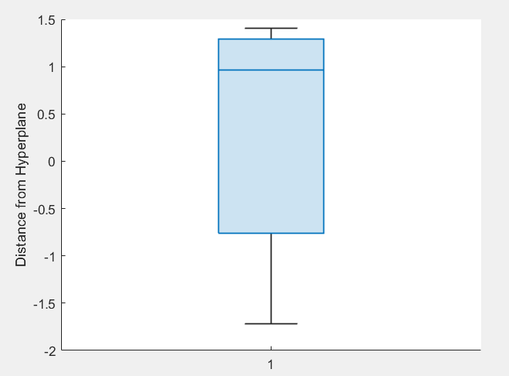
Task 2: Individuazione dei casi Unknown
Valutazione dei risultati del modello SVM tramite la proiezione in un boxplot delle distanze dei casi di training dall’iperpiano separatore
Individuazione di una soglia per la distinzione dei casi unknown al valore 2 (0.5 sopra i valori più alti)

Slide 22
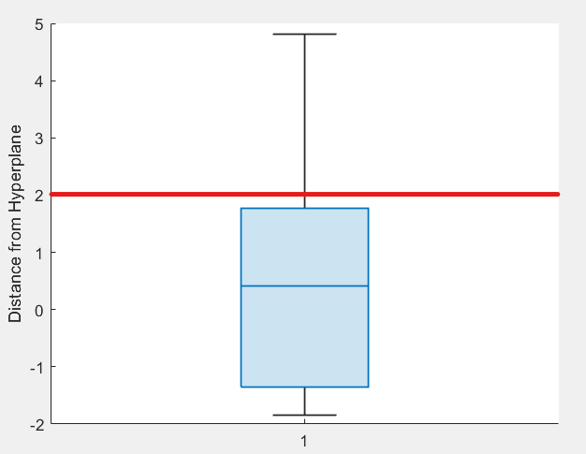
Task 2: Individuazione dei casi Unknown
Proiezione in un boxplot delle distanze dei casi di test dall’iperpiano separatore
Individuazione dei casi che superano la soglia come Unknown

Slide 23
Task 2: Metriche di classificazione
 | True 1 | True 2 | True 3
Predicted 1 | 10 | 0 | 0
Predicted 2 | 0 | 10 | 0
Predicted 3 | 0 | 0 | 6
Classe 1: Valve Fault
Classe 2: Bubble Anomaly
Classe 3: Unknown Fault
Il modello risulta avere il 100% di accuracy

Slide 24
TASK 3
Individuazione della locazione (BV1, BP1 ÷ BP7) del guasto di tipo bubble contamination

Slide 25
Task 3: Preparazione dei dati di training
Costruzione di una tabella 24x2 contenente i dati di training:
La prima colonna contiene i 24 casi corrispondenti ai guasti di tipo Bubble Contamination
La seconda colonna contiene la locazione della bolla (BP1÷BP7, BV1), in base alle informazioni presenti nel file labels.xlsx

Slide 26
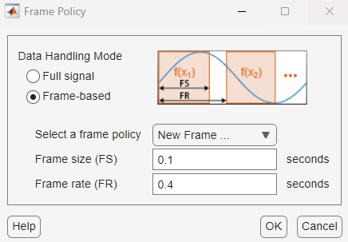
Task 3: Diagnostic Feature Designer
Integrazione della seguente frame policy:
Frame size: 0.1s
Frame rate: 0.4s

Slide 27
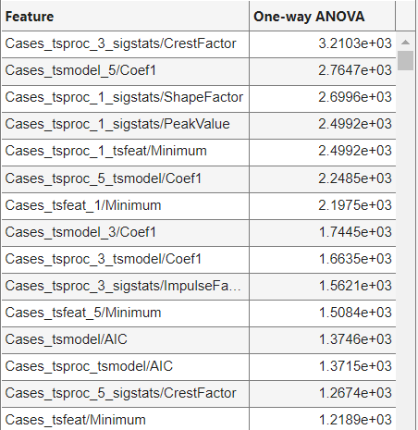
Task 3: Diagnostic Feature Designer
Calcolo dello spettro del segnale e generazione delle features in frequenza
Calcolo e ranking delle features nel tempo ed in frequenza su P1-P7
Estrazione delle migliori features, almeno una per ogni sensore (P1-P7), secondo la metrica ANOVA

Slide 28
Task 3: Classification Learner
Le features selezionate sono state esportate sul tool Classification Learner per l’addestramento del modello di classificazione multiclasse
Configurazione dei parametri per l’addestramento:
10 Fold Cross-Validation
80% dei dati riservati per il training, 20% per la validation
Risposta: Locazione BP1÷BP7, BV1

Slide 29
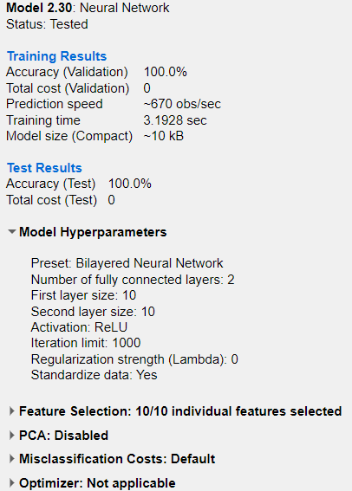
Task 3: Classification Learner
Addestramento di diversi modelli di classificazione attraverso la funzione All Train
Selezione del modello Bilayered Neural Network in base alle metriche:
Accuracy (10-Fold Cross-Validation)
Accuracy (Validation sul 20% dei dati di training)
Prediction speed

Slide 30
Task 3: Classificazione dei dati di test
Preparazione dei dati di test attraverso la costruzione di una tabella contenente le features necessarie al modello di classificazione
Integrazione dei FaultCode dei 10 casi individuati come guasti nel Task 2

Slide 31
Task 3: Valutazione dei risultati
Casi | Esito | Real
Caso 1 | BP2 | BP2
Caso 2 | BP6 | BP6
Caso 3 | BP1 | BP1
Caso 4 | BP4 | BP4
Caso 5 | BP7 | BP7
Caso 6 | BP3 | BP3
Caso 7 | BP7 | BP7
Caso 8 | BP1 | BP1
Caso 9 | BP5 | BP5
Caso 10 | BP2 | BP2
Aggregazione per caso dei risultati ottenuti per ogni frame tramite criterio di maggioranza
Confronto degli esiti del modello con quelli reali
L’accuracy risulta essere del 100%

Slide 32
TASK 4
Individuazione delle valvole guaste (SV1 – SV4)

Slide 33
Task 4: Preparazione dei dati di training
Costruzione di una tabella 48x2 contenente i dati di training:
La prima colonna contiene i 48 casi corrispondenti ai guasti di tipo Valve Fault
La seconda colonna contiene la valvola guasta (SV1÷SV4), in base alle informazioni presenti nel file labels.xlsx

Slide 34
Task 4: Diagnostic Feature Designer
Integrazione della seguente frame policy:
Frame size: 0.1s
Frame rate: 0.4s

Slide 35
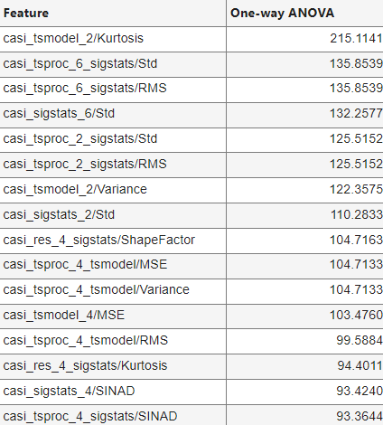
Task 4: Diagnostic Feature Designer
Calcolo dello spettro del segnale e generazione delle features in frequenza
Calcolo e ranking delle features nel tempo ed in frequenza su P1-P7
Estrazione delle migliori features, almeno una per ogni sensore (P1-P7), secondo la metrica ANOVA

Slide 36
Task 4: Classification Learner
Le features selezionate sono state normalizzate tramite Min-Max ed esportate sul tool Classification Learner per l’addestramento del modello di classificazione multiclasse
Configurazione dei parametri per l’addestramento:
10 Fold Cross-Validation
80% dei dati riservati per il training, 20% per la validation
Risposta: Valvola SV1÷SV4

Slide 37
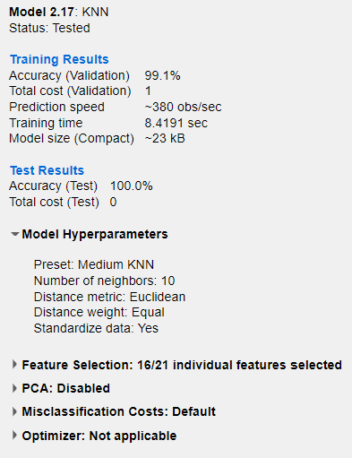
Task 4: Classification Learner
Addestramento di diversi modelli di classificazione attraverso la funzione All Train
Selezione del modello Medium KNN in base alle metriche:
Accuracy (10-Fold Cross-Validation)
Accuracy (Validation sul 20% dei dati di training)
Prediction speed

Slide 38
Task 4: Classificazione dei dati di test
Preparazione dei dati di test attraverso la costruzione di una tabella contenente le features necessarie al modello di classificazione
Normalizzazione dei dati di test utilizzando i valori Min e Max dei casi di training
Integrazione dei FaultCode dei 10 casi individuati come guasti nel Task 2

Slide 39
Task 4: Valutazione dei risultati
Casi | Esito | Real
Caso 1 | SV2 | SV2
Caso 2 | SV4 | SV4
Caso 3 | SV1 | SV1
Caso 4 | SV3 | SV3
Caso 5 | SV4 | SV1
Caso 6 | SV3 | SV3
Caso 7 | SV2 | SV2
Caso 8 | SV4 | SV1
Caso 9 | SV2 | SV2
Caso 10 | SV4 | SV4
Aggregazione per caso dei risultati ottenuti per ogni frame tramite criterio di maggioranza
Confronto degli esiti del modello con quelli reali
L’accuracy risulta essere dell’80%

Slide 40
TASK 5
Determinazione della percentuale di apertura delle valvole guaste

Slide 41
Task 5: Preparazione dei dati di training
Costruzione di una tabella 60x2 contenente i dati di training:
La prima colonna contiene 60 casi: 12 casi Normal (4 per Spacecraft) e 48 casi relativi ai Solenoid Valve Fault
La seconda colonna contiene la percentuale di apertura delle valvole, in base alle informazioni presenti nel file labels.xlsx

Slide 42
Task 5: Diagnostic Feature Designer
Integrazione della seguente frame policy:
Frame size: 0.4s
Frame rate: 0.4s

Slide 43
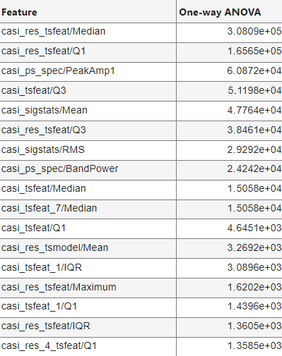
Task 5: Diagnostic Feature Designer
Calcolo dello spettro del segnale e generazione delle features in frequenza
Calcolo e ranking delle features nel tempo ed in frequenza su P1-P7
Estrazione delle migliori features, almeno una per ogni sensore (P1-P7), secondo la metrica ANOVA

Slide 44
Task 5: Regression Learner
Le features selezionate sono state esportate sul tool Regression Learner per l’addestramento del modello di regressione.
Configurazione dei parametri per l’addestramento:
10 Fold Cross-Validation
80% dei dati riservati per il training, 20% per la validation
Risposta: Percentuale di apertura 0÷100%

Slide 45
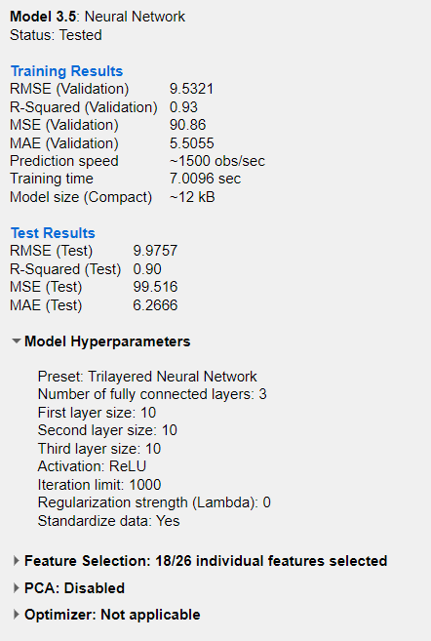
Task 5: Regression Learner
Addestramento di diversi modelli di regressione attraverso la funzione All Train
Selezione del modello Trilayered Neural Network in base alle metriche:
RMSE sui dati di Training (10-Fold Cross-Validation)
RMSE sui dati di Validation (20% dei dati di training)
Prediction speed

Slide 46
Task 5: Applicazione del modello di regressione
Preparazione dei dati di test attraverso la costruzione di una tabella contenente le features necessarie al modello di regressione
Integrazione dei FaultCode dei 10 casi individuati come guasti nel Task 2

Slide 47
Task 5: Valutazione dei risultati
Casi | Esito | Real
Caso 1 | 35 | 22
Caso 2 | 73 | 76
Caso 3 | 13 | 5
Caso 4 | 46 | 46
Caso 5 | 96 | 98
Caso 6 | 45 | 44
Caso 7 | 90 | 94
Caso 8 | 99 | 95
Caso 9 | 68 | 70
Caso 10 | 26 | 24
Aggregazione per caso dei risultati ottenuti per ogni frame tramite media
Risultati arrotondati e compresi in un intervallo tra 0 e 99
Confronto degli esiti del modello con quelli reali
RMSE = 5.3572
MAE = 3.9
MSE = 28.7

